Slide 1
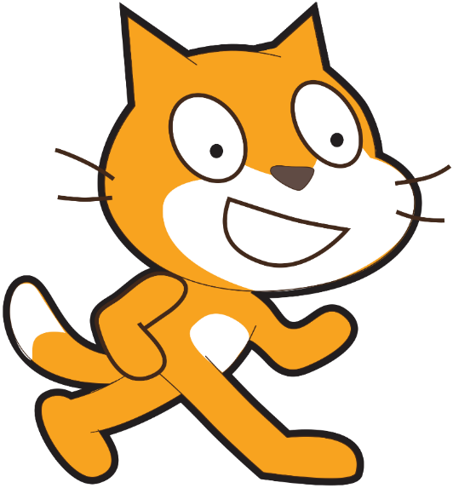
Створення алгоритмів і програм з повтореннями з використанням змінних

Slide 2
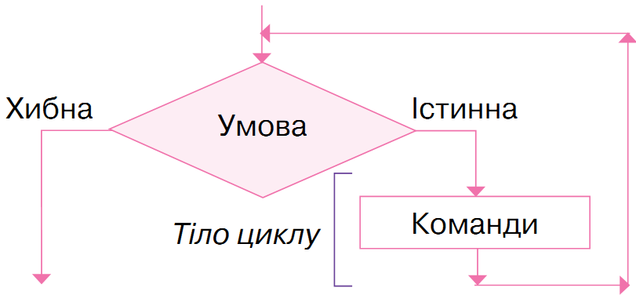
Створення алгоритмів і програм з повтореннями
Розділ 3 § 26
Циклічний алгоритм з умовою можна подати графічно
Команди в тілі циклу будуть виконуватися, доки умова є істинною. Як тільки умова стане хибною, повторення припиниться.

Slide 3
Створення алгоритмів і програм з повтореннями
Розділ 3 § 26
Для створення подібних алгоритмів у середовищі Скретч використовують команду Повторити поки не.
Умова
Тіло циклу

Slide 4
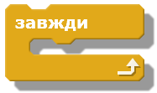
Практика 1: Плеєр
Розділ 3 § 26
Ми створимо невеличкий плеєр, де за різними кнопками буде вмикатись певна мелодія. Нам знадобиться сама музика, то завантажимо спочатку три музичні треки і фонову картинку.
В коді використаємо блоки:
А також потрібна буде умова для “повторити поки”.

Slide 5
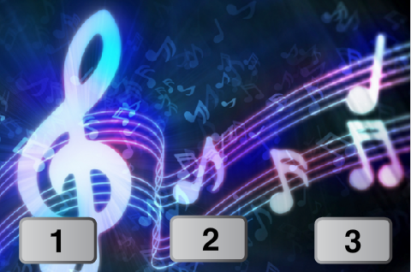
Практика 1: Плеєр
Розділ 3 § 26
Сцена та спрайти можуть мати такий вигляд

Slide 6
Практика 1: Плеєр
Розділ 3 § 26
В нас є якась умова, в даному випадку - це доторкання до вказівника миші. Отже, цей цикл буде повторюватись поки вказівник миші буде торкатися спрайту.
Тепер дублюємо ці блоки і переносимо до інших спрайтів. Усе готово!

Slide 7
Практика 2: Ранок-день-вечір-ніч
Розділ 3 § 26
В другому прикладі відтворимо всім відомий цикл зміни часів доби.
Отже, запрограмуємо зміну: ранок-день-вечір-ніч.
Персонаж при натисканні клавіші буде питати в користувача котра година, а як ми знаємо, в добі всього 24 години, отже ми повині ввести цифру від 0 до 25.
Чому до 25? Спробуйте подумати і відповісти на це питання.

Slide 8
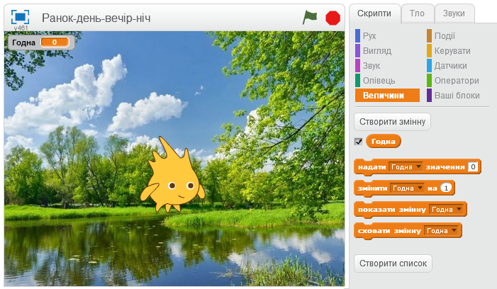
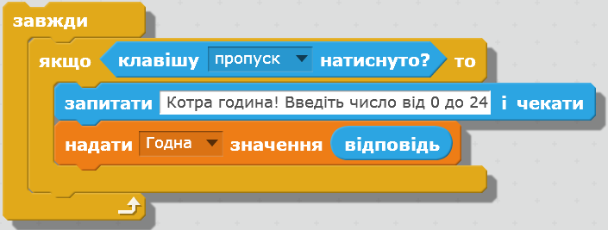
Практика 2: Ранок-день-вечір-ніч
Розділ 3 § 26
Створюємо спрайт, що буде запитувати час. Далі буде схема, схожа на ту, що ви створили в другому блоці “умови та логіка” з водою.
Створюємо змінну з назвою “година” і надаємо їй значення відповіді.

Slide 9
Практика 2: Ранок-день-вечір-ніч
Розділ 3 § 26
Тепер нам знадобляться чотири блоки “якщо” і оператори:
Тепер підставимо і дублюємо. Для ночі нам знадобиться ще один оператор “або”. Навіщо? Зараз дізнаєтесь.
Отже, ранок. Нехай ранок в нас починається з 6 години і закінчується об 11.

Slide 10
Практика 2: Ранок-день-вечір-ніч
Розділ 3 § 26
День з 11 і до 17
Вечір - з 17 і до 22
Тепер ніч: ніч в нас буде займати два проміжки від 0 і до 6 години і від 22 й до 24.

Slide 11
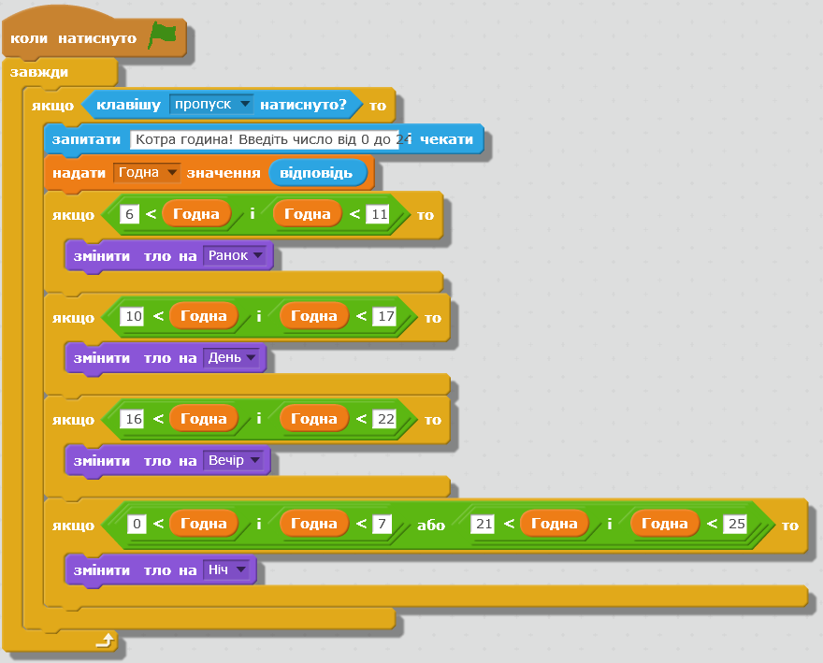
Створення алгоритмів і програм з повтореннями
Розділ 3 § 26
Запустимо! Вийшло? Якщо ні — спробуйте знайти помилку в коді.
А самостійно ви можете дуже просто закодити “пори року”, додавши фото або власні малюнки.

Slide 12
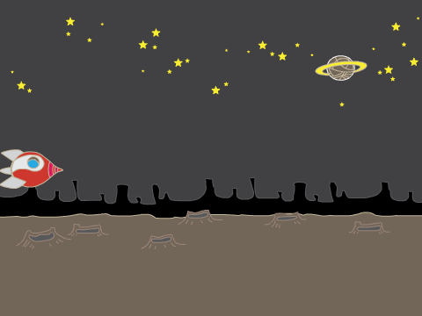
Проект "Космічна подорож"
Розділ 3 § 26
Зміст гри
Ракета рухається крізь космічний простір
Потрібно оминати перешкоди, намагаючись дістатись протриматись якомога довше

Slide 13
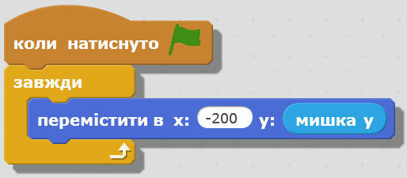
Проект "Космічна подорож"
Розділ 3 § 26
Рух ракети
Ракета завжди знаходиться по лівому краю сцени, а по висоті рухається за вказівником миші

Slide 14
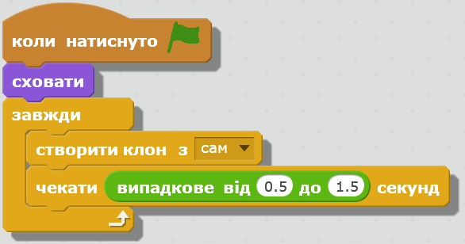
Проект "Космічна подорож"
Розділ 3 § 26
Рух перешкод
Постійно створюються клони (із затримкою у випадкову кількість секунд)

Slide 15
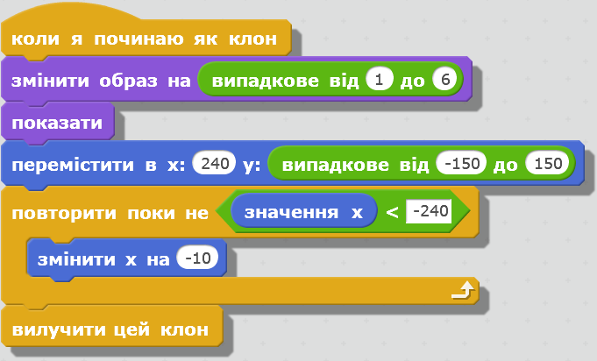
Проект "Космічна подорож"
Розділ 3 § 26
Рух перешкод
Клон обирає випадковий образ, переміщується на правий край сцени і рухається до її лівого краю, після чого вилучається

Slide 16
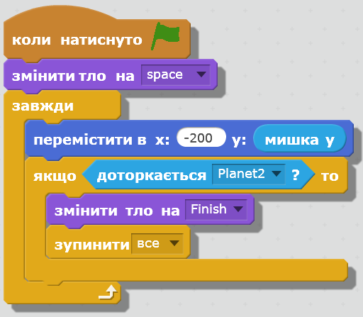
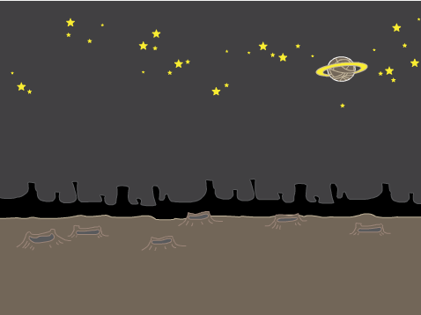
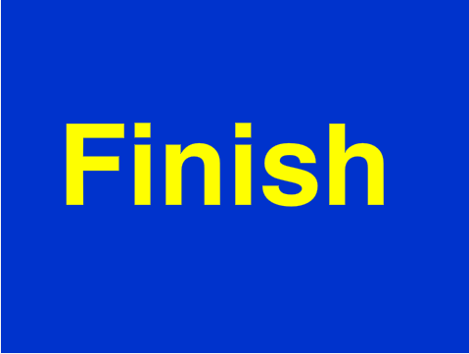
Проект "Космічна подорож"
Розділ 3 § 26
Кінець гри
Зіткнення ракети з перешкодою

Slide 17
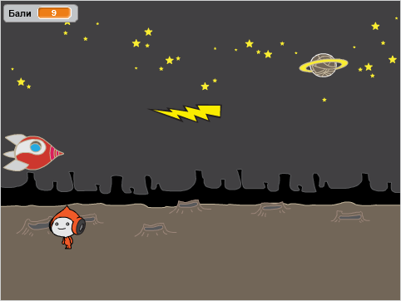
Проект "Космічна подорож"
Розділ 3 § 26
Додатково
Можна збирати бали, наприклад підбираючи інопланетян
При наборі певної кількості балів може змінюватись тло

